Slide 1
학점 산출 프로그램
기업프로젝트 SW기반 김성현

Slide 2
school 패키지
클래스 정의 및 관계도
School 클래스
학생 리스트
과목 리스트
Student 클래스
Subject 클래스
한 과목의 여러명의 학생이 존재
학번
학생 이름
필수 과목
수강한 과목 점수 리스트
0 ••• *
1
과목 이름
과목 고유 번호
학점 산출 방식
수강 신청한 학생 리스트
1
1
Score 클래스
학생 한명은 여러
과목의 점수를 가짐
Score 클래스는
하나의 subject를 포함
학번
과목
점수
0 ••• *

Slide 3
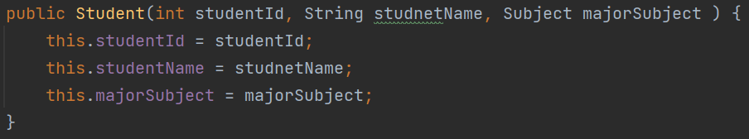
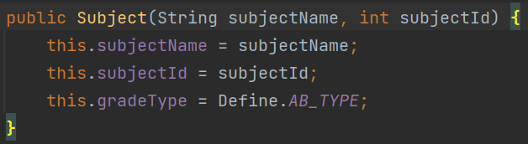
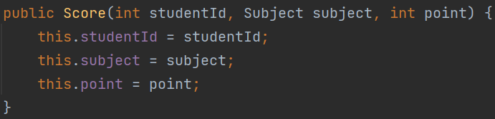
Student, Subject, Score 클래스 핵심 기능
모두 생성자 사용 , 각 클래스의 변수들을 private 으로 지정해 외부에서는 접근이 불가
접근 하기위해선 인스턴스로 만들어 ( ) 안에 형식에 맞게 데이터 값을 넣어야 함
생성자를 통해 변수를 접근하므로 유효하지 않은 값이 들어가는 것을 방지 그리고 정보은닉도 가능
또한 매개변수 값을 각각 다르게 넣어 초기화가 가능하며 객체를 생성할 때 필요한 정보를 한 번에 전달할 수 있어 편리

Slide 4
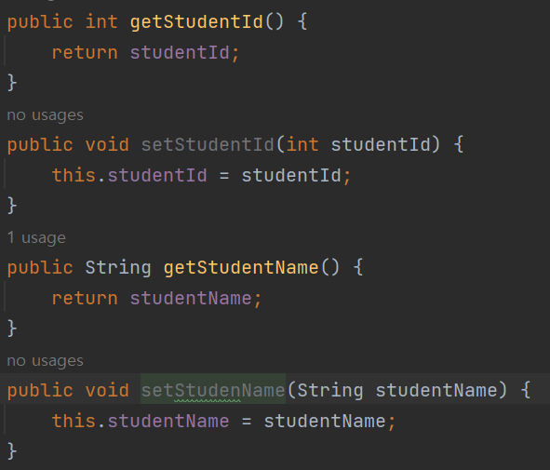
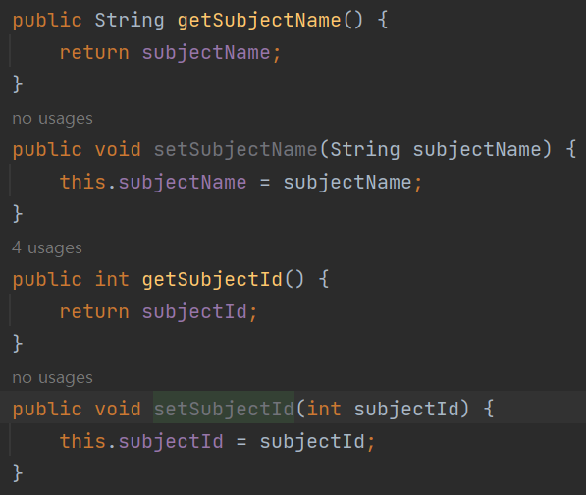
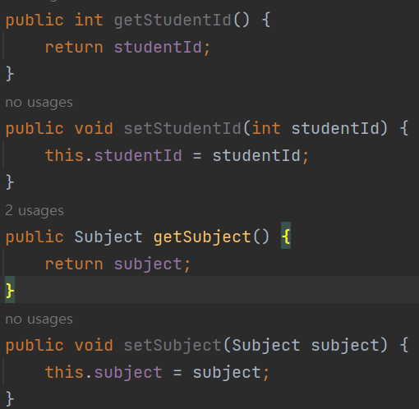
Student, Subject, Score 클래스 핵심 기능
모두 getter and setter 메서드 사용 각 클래스의 변수들을 private 으로 지정해 외부에서 직접적으로 접근이 불가
만약 public으로 지정했다면 객체를 외부에서 읽고 변경해 객체의 무결성이 깨질 수 있고, 정보 오류 발생 가능성이 있음. 접근하기 위해선 public 메서드인 get과 set을 통해 잘못된 값이 들어가지 않게 지정 (유효하지 않은 값 검증)
또한 getter and setter 메서드는 캡슐화를 통한 유지보수 및 변경이 용이해 클래스 내부 구현을 변경할 때 메서드를 수정 없이 유지할 수 있고 다른 동작도 쉽게 추가가 가능함

Slide 5
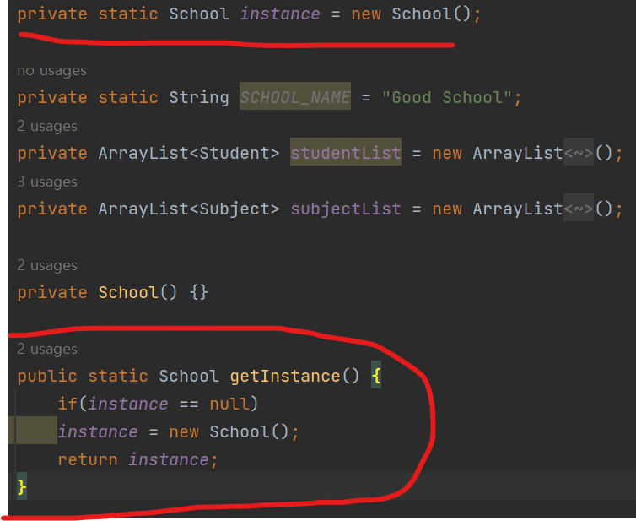
School클래스 핵심 기능
학교객체는 하나이므로 인스턴스를 단 하나만 생성하는 싱글톤 패턴을 적용
private으로 생성자를 지정해 외부에서 접근이 불가능하게 설정을 먼저 하고 프로그램에서 사용해야 할 인스턴스를 하나만 생성하기 위해 getInstance()메서드를 static으로 지정해 인스턴스 생성 없이도 호출이 가능하게 설정
getInstance를 통해 만든 참조변수는 모두 동일한 주소값을 가져 고정된 메모리영역을 사용하므로 메모리 낭비를 줄이고 매번 객체를 새롭게 만드는 것을 방지

Slide 6
grade 패키지
클래스 정의 및 관계도
GradeEvaluation 인터페이스
ㅜㅠBasicEvaluation
MajorEvaluation
PassFailEvaluation

Slide 7
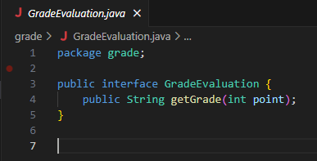
GradeEvaluation 인터페이스 기능
인터페이스를 만듬으로써, 3개의 클래스 모두 상속을 받을 수 있는 다중 상속을 제공하여 다른 클래스와 관련된 기능을 추가로 구현할 수 있고 인터페이스에서 선언된 메서드를 반드시 구현해야해서 코드의 일관성을 유지하고, 클래스가 특정 규칙을 준수하도록 보장하고 클래스와 인터페이스를 분리해 클래스는 자신의 주요 기능을 구현하고 인터페이스는 특정 기능 집합을 정의함으로써 코드의 유지보수와 확정이 쉬워짐
전체적으로 자바에서 다양한 디자인 패턴 및 객체 지향 프로그래밍 우너칙을 준수하고 코드의 유연성을 향상시키는 데 중요한 역할을 함

Slide 8
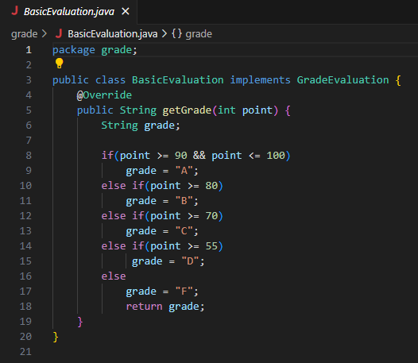
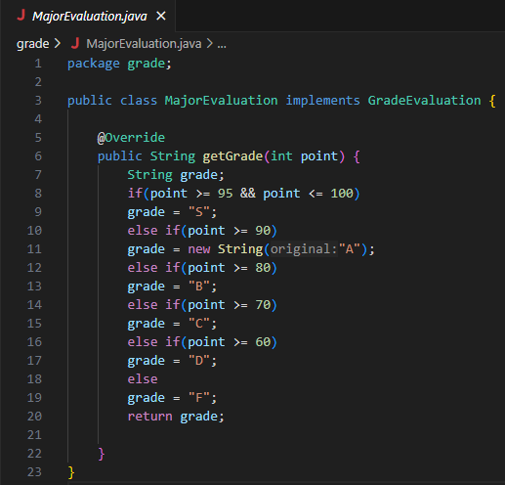
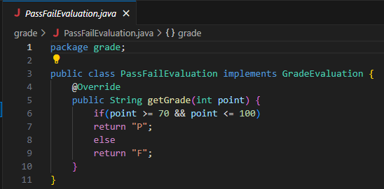
Evaluation 클래스 기능
3개의 클래스 모두 @Override 어노테이션을 사용함으로써 컴파일러가 해당 메서드가 슈퍼 클래스나 인터페이스의 메서드를 정확하게 오버라이드 하는지, 어떤 슈퍼 클래스나 인터페이스의 메서드를 오버라이드하는 것인지 등을 알려줌으로써 코드의 안전성, 가독성, 유지보수성을 향상시키고 문제가 발생했을 때 쉽게 파악할 수 있도록 도와줌

Slide 9
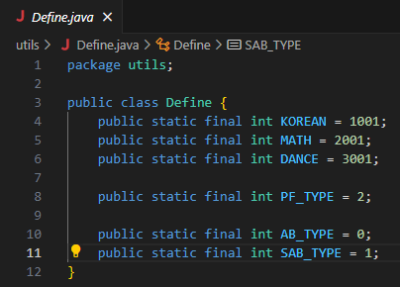
utils패키지의 Define 클래스
final 키워드를 사용하여 변수를 선언해 상수가 됨
상수로 정의한 이유는 한 번 초기화된 이후에는 값을 변경할 수 없어 변수의 불변성을 보장하고
코드 내에서 값의 의미를 명확하게 전달해 다른 클래스에서 사용할 시 값의 변경으로 인한 버그를 방지할 수 있고 final 변수를 사용하게되면 해당 변수를 상수로 처리하고 실행 시간에 최적화를 수행할 수 있어 성능 향상을 기대할 수 있음

Slide 10
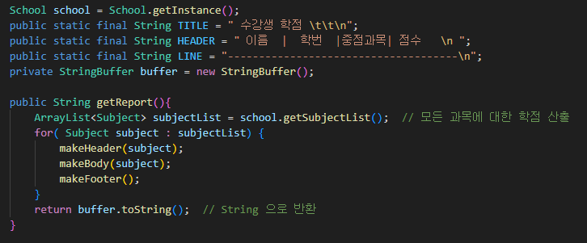
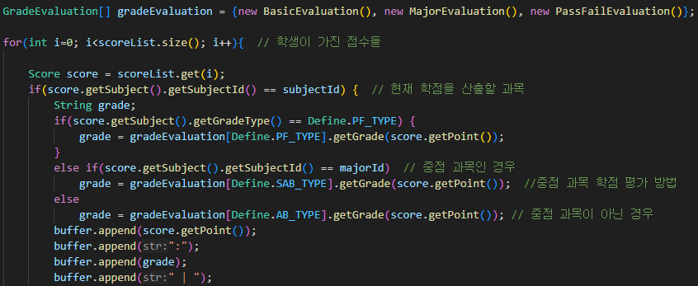
GenerateGradeReport 클래스
report 틀을 만들기 위해 makeheader, makebody, makefooter 순으로 실행
subject id를 먼저 확인 후 과목의 평가방법을 if문을 통해 확인 후 그에 맞는 평가방법으로 나온 값을 grade에 지정

Slide 11
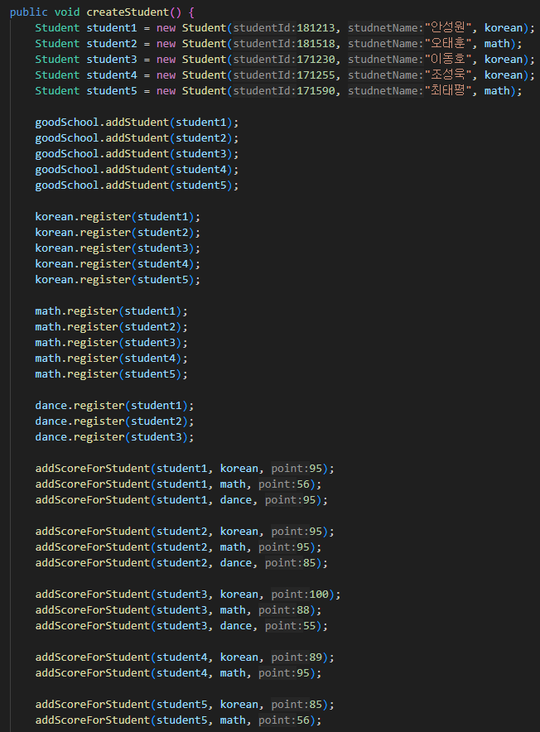
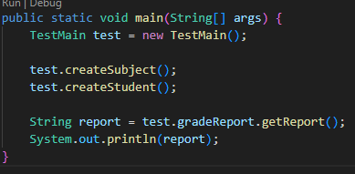
TestMain 클래스
데이터베이스랑 따로 연결한 것이 없으므로
TestMain 클래스에서 직접 데이터를 추가
GenerateGradeReport 함수에 getReport 를 가져와 report 변수에 저장 후 출력해 결과를 도출

